Slide 1

EVALUASI KONTEN BERITA DAERAH
VERSI EDITOR

Slide 2
1. KURANG AKURAT
Penulisan angka keliru, atau data angka kadang tidak sinkron antara di atas dan bawah.
Naskah yang mestinya mencantumkan data, malah tidak ada data.
Penulisan nama, jabatan, dll, tidak tepat.
Sumbernya tidak ada – alasannya, itu kesimpulan --- yang seperti itu sama dengan opini penulis..

Slide 3

2. KURANG CEPAT
Lebih dari 1x24 jam, padahal di web kab/ko sudah tayang 1 hari sebelumnya.
Berita rencana, tapi dikirimkan pada hari pelaksanaan.
Berita survei tahunan, misalnya Survei Industri Tahunan BPS yang dimulai Agustus-September, baru dikirim tanggal 20-an September, dengan isi berita seputar rencana survei (jumlah surveyor, teknis di lapangan, dll).

Slide 4
3. KURANG TEPAT PENGAMBILAN ANGLE
Terutama berita seremoni – misalnya, kegiatan pelatihan, hanya menjelaskan siapa yang ikut dan tujuannya. Padahal bisa menambahkan dari peserta pelatihan, atau mungkin dari narasumber lain)
Isu yang diangkat terlalu lokal (misalnya, Gerakan ASN Beli Cabai Petani – hanya satu dinas dengan pembeli 24 orang @2 kg cabai. Padahal gerakan itu untuk semua ASN).
Ambil satu angle sebagai fokus isi naskah. Jangan semua tema liputan/ yang disampaikan narsum ditulis semua dalam satu satu berita.
Hati-hati dengan isu sensitif – perdata – konflik tanah dsb – prinsipnya, jatengprov tidak membenturkan antarkpentingan.

Slide 5
4. KURANG TERTATA SUSUNAN KALIMATNYA
PR besarnya adalah pelajari cara membuat LEAD, karena masih banyak dijumpai lead yang ruwet.
Tidak ada kesesuaian antara judul-lead-isi berita keseluruhan.
Biasakan dibaca ulang beritanya. Bagaimana pembaca bisa mengerti pesan yang disampaikan kalau bahasa yang ditulis mawut.
Ada pula yang tidak lengkap 5W 1H, bahkan seperti caption medsos.
Gunakan kalimat efektif, minimal subjek – predikat.

Slide 6
5. KURANG MEMPERHATIKAN KEPENTINGAN PEMERINTAH
Beberapa berita cenderung negatif tanpa solusi. Misalnya, laporan keuangan dalam Sidang Paripurna DPRD. Meski Bupati/ Wali Kota membacakan laporan sesuai kondisi, tapi untuk publikasi di web pemerintah, perhatikan “harga diri” pemerintah. Analisis penting !! Agar berita tidak “dipelintir” media umum.
Contoh lain, saat ditemukan kluster PTM. Ada statement anggota DPRD yang justru menganggap Bupati kurang tegas. Ingat, kita corong pemerintah/ kepala daerah.
Good news is a good news

Slide 7
6. KECENDERUNGAN AMBIL BERITA MEDIA UMUM
Terutama weekend, kami temui ada features yang mirip bingits dengan berita di media umum yang sudah tayang beberapa hari lalu, bahkan beberapa minggu lalu..
Hati-hati.. Biasakan memproduksi berita sendiri, yang bisa dipertanggungjawabkan secara pasti kebenarannya. Jika liputan berbarengan dengan media umum, bisa ubah angle, bisa juga dengan menambahkan upaya yang sudah dilakukan pemerintah.

Slide 8
PRINSIPNYA
Jangan ambil berita dari media umum, karena kita bisa membuat berita sendiri yang justru menjadi referensi media umum dan masyarakat.
Jangan berhenti belajar.
SEMANGATTTSSS….

Slide 9

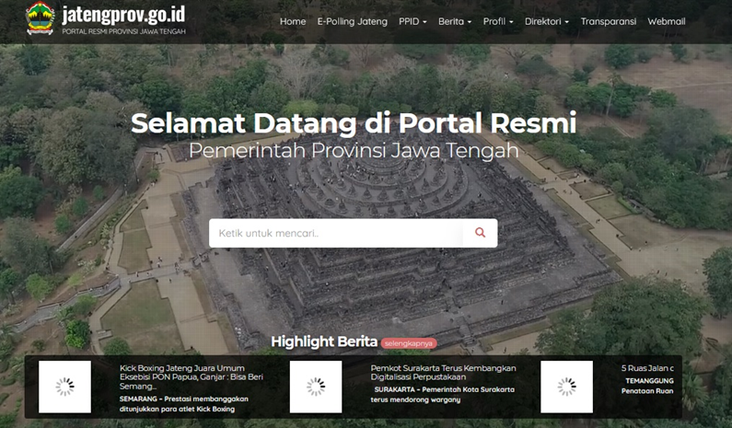
thanks!

